Slide 1
STJEPAN I ANTUN RADIĆ
PATRICIJA IVANKOVIĆ,5.r

Slide 2
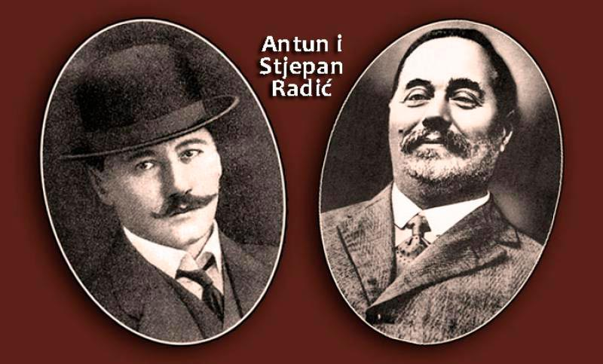

Slide 3
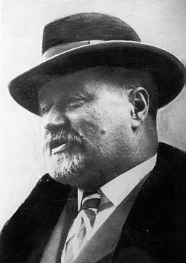
STJEPAN RADIĆ
Rođen 1871.g.,u Trebarjevu Desnom
Bio je hrvatski politicar,knjizevnik,prevoditelj i publicist
Prvi hrvatski politlolog sa diplomom!
Jedan od velikana hrvatske povijesti

Slide 4
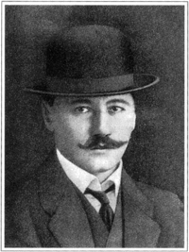
ANTUN RADIĆ
Rođen 1868.g.,u Trebarjevu Desnom
Hrvatski znanstvenik,prevoditelj,etnograf
Utemeljitelj hrvatske etnografije
Jedan od osnivača HSS-a

Slide 5
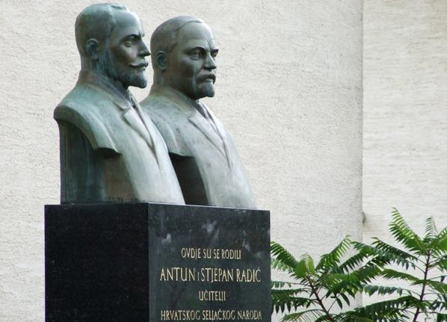
Ostavili su neizbrisivi trag u hrv.povijesti
Vjecni zaljubljenici u Posavinu i rodni kraj
Nasi ponos i dika!
Vjecno cemo im biti zahvalni

